Slide 1
CURSOS NO GRATUITOS
Tecnología de Android:
Nombre: | Desarrollo y prog de Apps para Android
Tecnología: | Eclipse
Impartido por: | Euroinnova Business School
Precio | 420 Euros
Duración | 110 horas
Modalidad | Online
Nombre: | Desarrollo de App para Android profesional
Tecnología: | Android Studio
Impartido por: | Universidad Galileo X
Precio | 50 Euros
Duración | 36 horas
Modalidad | Online

Slide 2
Cursos no gratuitos
Tecnologias de IOS:
Nombre | Desarrollo de Aplicaciones IOS
Tecnologia | Xcode
Precio | 195 Euros
Duracion | 65 horas
Modalidad | Online
Impartido por | Coursera

Slide 3
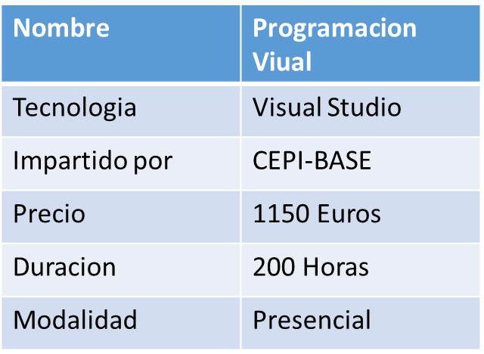
Cursos no gratuitos
Tecnologías de Windows Phone:
Nombre | Diseño de App en Windows Phone
Tecnologia | App Studio
Impartido por | Ubicuo Studio
Precio | 300 Euros
Duracion | 48 horas
Modalidad | Online

